Slide 1
Sommaire - Déroulé
8 cours de 1h30
Cours 1
Introduction sur l’univers du Cloud
Cours 2
Représentation/Optimisation des données dans un contexte NoSQL
Cours 3
Techniques de distribution de données à large échelle (indexation hachage)
Cours 4
Distribution de données via une table de hachage et tables de hachages dynamique
Cours 5
Framework d’interrogation MapReduce, Docker
Cours 6
Présentation des solutions du marché
Cours 7
MongoDB : API, MapReduce, réplication, sharding
Notation :
Projet
Sujet délivré ce soir en fin de cours
Vendredi 22 décembre
Cours 8 : Soutenance de projet

Slide 2
Rappel : Eco système du Big Data & Cloud Programming

Slide 3
Avez vous vu les notions suivantes ?
Big Data et concepts généraux ? Les 5 V du Big Data ?
Pipeline Data : Ingestion, Organisation, Processing, Visualisation ?
Open Data ?
Bases de données non relationnelles NoSQL ?
Bases de données en graphe ?
Concepts d’ETL et d’ELT ?
Ingestion par batch ? par stream ?

Slide 4
Open Data
L’Open data ou donnée ouverte est une donnée numérique dont l’accès et l’usage sont laissés libre aux usagers. Elle peut être d’origine publique ou privée.
https://www.axysweb.com/top-15-des-sources-open-data/#data.gouv.fr

Slide 5
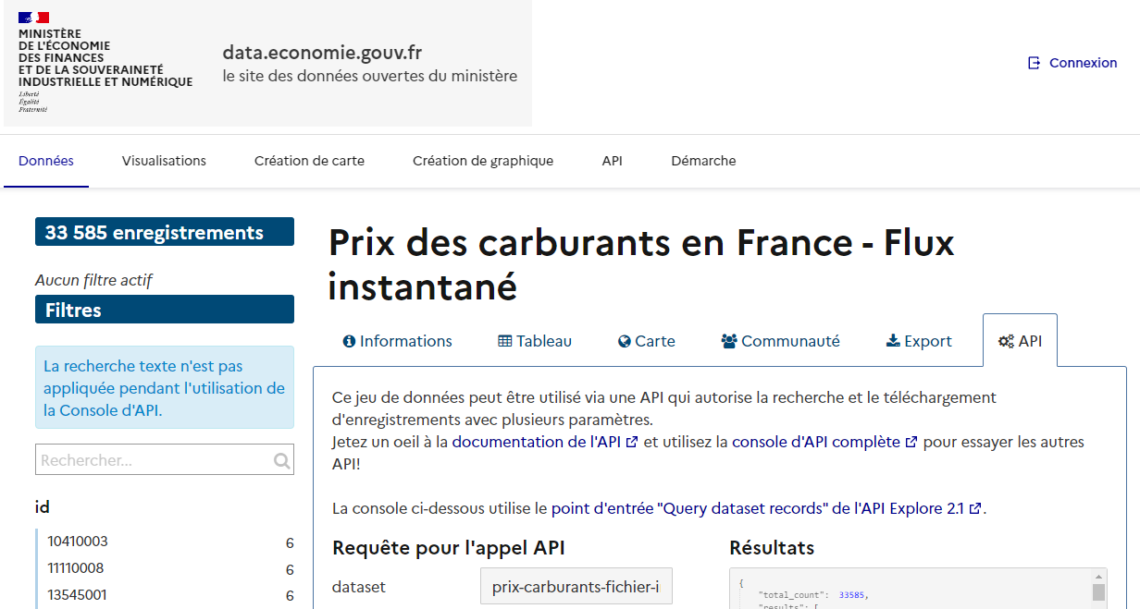
Open Data
https://data.economie.gouv.fr/explore/dataset/prix-carburants-fichier-instantane-test-ods-copie/api/

Slide 6
Introduction
Pipeline
Organisation
Ingestion
Visualisation
Processing

Slide 7
Introduction
Pipeline
Organisation
Ingestion
Visualisation
Processing
Cloud Programming

Slide 8
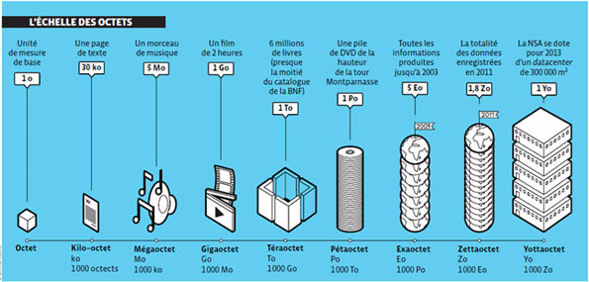
Introduction
Ordres de grandeur
La capacité d’un ordinateur “classique” est de quelques TéraOctets (To) au mieux.
Besoin de stockage dans le Big Data d’ exaoctets (Eo)
1 Exaoctet = 1024 Pétaoctets (Po)
NSA Utah Data Center ?

Slide 9
Introduction
Data Lake
Volume
Vélocité
Variété
Véracité
Valeur
Surcharge
Ordinateur classique

Slide 10
Introduction
Cluster (Hadoop, Spark..)
Data Lake
Volume
Vélocité
Variété
Véracité
Valeur
Ordinateur classique
Map-Reduce
Ordinateur classique
Distribution
Ordinateur classique
Map-Reduce
Ordinateur classique
.
.
.
.
.
.
Ordinateur classique
Map-Reduce
Ordinateur classique

Slide 11
Définition du projet

Slide 12
Définition du projet
TP 1 : Utiliser MongoDB en accès Cloud
TP2 : Utiliser MongoDB en accès local
TP3 : Faire des opérations NoSQL avec MongoDB
TP 4 :
Définir l’architecture du projet.

Slide 13
Objectif du projet
“Développer une application en C# utilisant MongoDB”

Slide 14
Objectif du projet
Application C#
Open Data
MongoDB
Visualisation
Ingestion
API

Slide 15
Objectif du projet
“Développer une application en C# qui en ingérant de l’open data depuis son API vers MongoDB la traite et la convertit en une visualisation compréhensible par tous.”

Slide 16
Architecture du projet
Processing
Docker
Cluster Hadoop
Application C#
container
container
container
Open Data
MongoDB
container
container
container
Visualisation
Ingestion
container
container
container
PowerBI
Map Reduce
API

Slide 17
Cours 2 : Représentation/Optimisation des données dans un contexte NoSQL

Slide 18
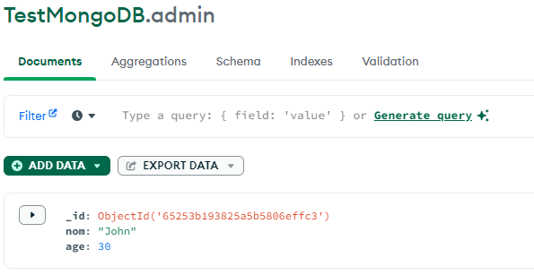
Introduction
Les bases de données NoSQL sont conçues pour gérer des volumes massifs de données non structurées ou semi-structurées, ainsi que pour offrir une évolutivité horizontale.
La représentation et l'optimisation des données dans un contexte NoSQL nécessitent une compréhension approfondie des modèles de données, des requêtes et des besoins spécifiques de l'application.

Slide 19
Modèles de Données en NoSQL
Les bases de données NoSQL prennent en charge divers modèles de données, notamment :
Document : Stocke les données dans des documents (par exemple, JSON ou BSON) pouvant être hiérarchiques.
JSON : JavaScript Object Notation
BSON : Binary JSON (développé par MongoDB)

Slide 20
Modèle de données en NoSQL
Clé-Valeur : Stocke les données sous forme de paires clé-valeur.

Slide 21
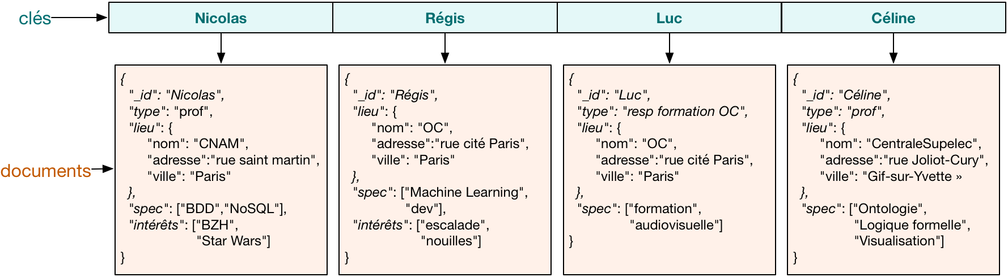
Modèles de données en NoSQL
Colonnes Familles : Stocke les données sous forme de colonnes plutôt que de lignes, adapté aux cas d'utilisation de type base de données en colonnes.

Slide 22
Conception de Schéma Flexible
L'un des avantages clés des bases de données NoSQL est la flexibilité du schéma. Vous pouvez ajouter de nouveaux champs ou modifier la structure des données sans avoir à migrer une base de données complexe. Cette flexibilité permet de s'adapter rapidement aux besoins changeants de l'application.
Id 1
Attributs
Id 2
Attributs
Id 3
Attributs

Slide 23
Modèle de données en NoSQL
Graphe : Stocke les données sous forme de graphes, adapté aux données interconnectées.
Id 1
Attributs
Attributs
Id 3
Id 2
Attributs

Slide 24
Indexation Appropriée
L'indexation efficace est essentielle pour optimiser les requêtes en NoSQL. Les bases de données NoSQL permettent généralement de créer des index sur des champs spécifiques. Il est important de choisir les champs d'indexation en fonction des types de requêtes fréquentes.

Slide 25
Partitionnement des Données
Le partitionnement des données est crucial pour la distribution de données à grande échelle. Il implique la division des données en partitions qui peuvent être stockées sur différents nœuds de la base de données. Le partitionnement doit être effectué de manière à équilibrer la charge et à permettre une évolutivité horizontale.

Slide 26
Optimisation et Stockage efficace
Optimiser le stockage des données en utilisant la compression peut réduire la taille des données stockées et améliorer les performances de lecture/écriture.

Slide 27
Cache en mémoire
Utiliser un cache en mémoire (comme Redis) pour stocker les données fréquemment consultées peut réduire la latence des requêtes en évitant l'accès répété au stockage sous-jacent.

Slide 28
Analyse de performance
Surveiller les performances de la base de données en utilisant des outils de suivi et de journalisation. L'analyse des performances peut aider à identifier les goulots d'étranglement et à optimiser les requêtes.

Slide 29
Sécurité des données
Assurer la sécurité des données en NoSQL en utilisant des mécanismes d'authentification et d'autorisation appropriés pour éviter tout accès non autorisé.

Slide 30
Conclusion
La représentation et l'optimisation des données en NoSQL sont essentielles pour garantir des performances efficaces et une évolutivité horizontale. La conception de schémas flexibles, l'indexation, le partitionnement des données et d'autres techniques sont cruciaux pour répondre aux besoins de l'application. Comprendre ces principes vous permettra de concevoir des systèmes NoSQL robustes et efficaces.

Slide 31


TP 2 : MongoDB Atlas vs MongoDB Compass

Slide 32
TP 2 : MongoDB Atlas vs MongoDB Compass
MongoDB Atlas est un service cloud de base de données MongoDB entièrement géré. Il permet aux utilisateurs de déployer, gérer et scaler des bases de données MongoDB sans avoir à se soucier de la gestion de l'infrastructure sous-jacente.
Atlas offre des fonctionnalités telles que la sauvegarde automatique, la haute disponibilité, la sécurité intégrée et la surveillance des performances.
Il prend en charge le déploiement de clusters MongoDB sur des fournisseurs de cloud tels que Amazon Web Services (AWS), Google Cloud Platform (GCP) et Microsoft Azure.
Atlas simplifie considérablement la gestion de MongoDB en automatisant de nombreuses tâches administratives.

Slide 33
TP 2 : MongoDB Atlas vs MongoDB Compass
MongoDB Compass est une interface graphique pour MongoDB. C'est un outil client qui permet aux développeurs et aux administrateurs de travailler avec des bases de données MongoDB en utilisant une interface graphique plutôt qu'une ligne de commande.
Compass offre des fonctionnalités telles que la visualisation des données, la création et la modification de schémas, la rédaction de requêtes et la gestion des index.
Il permet également de surveiller les performances de la base de données en temps réel et de diagnostiquer les problèmes potentiels.
Compass peut être utilisé avec des déploiements MongoDB locaux, dans le cloud ou sur d'autres serveurs accessibles depuis votre machine.

Slide 34
TP 2 : MongoDB Atlas vs MongoDB Compass
Utilisation de mongoDB en local vs Cloud
Local
Local
MongoDB
Atlas
localhost:27017/
MongoDB
Compass
Visual Studio Community
Visual Studio Community

Slide 35

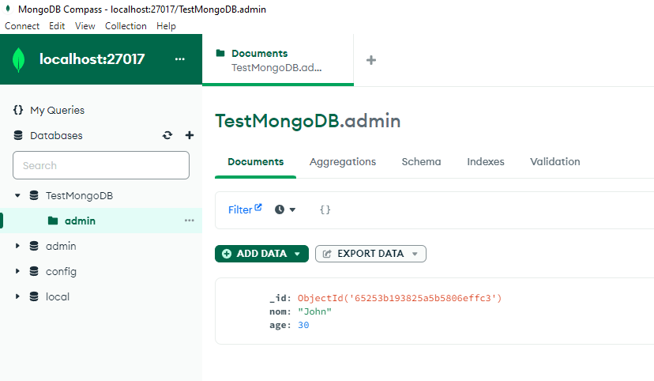
TP 3 : Utilisation du NoSQL sur MongoDB
Rappel de l’architecture nécessaire pour faire fonctionner MongoDB
Mode Admin
Serveur
MongoDB
Visualisation
Shell MongoDB

Slide 36
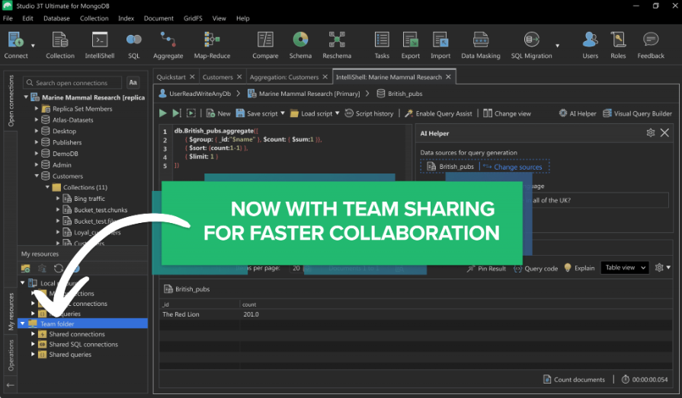
TP 3 : Utilisation du NoSQL sur MongoDB
Si vous souhaitez utiliser un IDE qui vous permet de pratiquer plus facilement le NoSQL sur MongoDB, vous pouvez utiliser Studio 3T
https://robomongo.org/

Slide 37
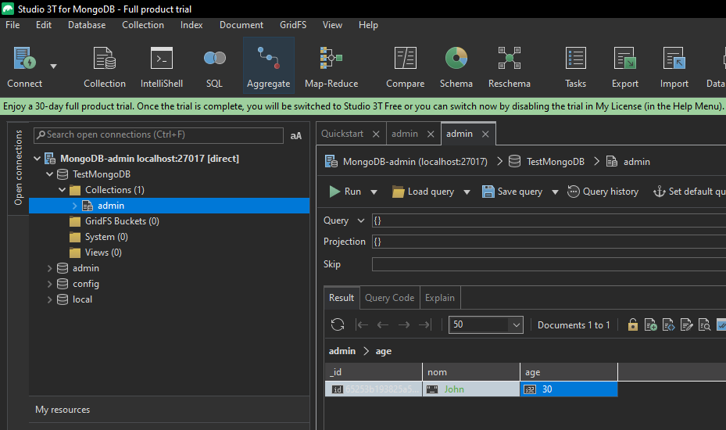
Studio 3T

Slide 38
Travail pour la prochaine session (projet)
8 novembre 2023 (noté)
Trouver une base de donnée open source qui vous intéresse parmi celles proposées.
En utilisant l’API de la BDD open source, faire de l’ingestion de la base de donnée par votre application en C# et la ressortir sur MongoDB.
Rendu : Document avec captures d’écran montrant la base de donnée open source que vous avez sélectionnés, preuve de la connexion avec une API à la base de donnée et preuve de l’ingestion de données sur MongoDB
Utilisation de NoSQL pour ressortir des informations importantes de votre base de données.
Deadline du rendu 7 novembre 2023 23h59

